Slide 1

TNXH 1
Chủ đề 1:
Gia đình
Bài 3. An toàn khi ở nhà

Slide 2


Nói tên một đồ dùng trong nhà nếu sử dụng không cẩn thận, không đúng cách có thể gây nguy hiểm cho bản thân hoặc người khác.

Slide 3




1. Một số nguyên nhân có thể dẫn đến bị thương khi ở nhà
Quan sát các hình ở trang 20 (SGK)
để trả lời các câu hỏi:
Làm việc theo nhóm 4
Mọi người trong mỗi hình đang làm gì?
Việc làm nào có thể gây đứt tay, chân; bỏng; điện giật?
Nếu là bạn Hà, bạn An, em sẽ nói gì và làm gì?

Slide 4
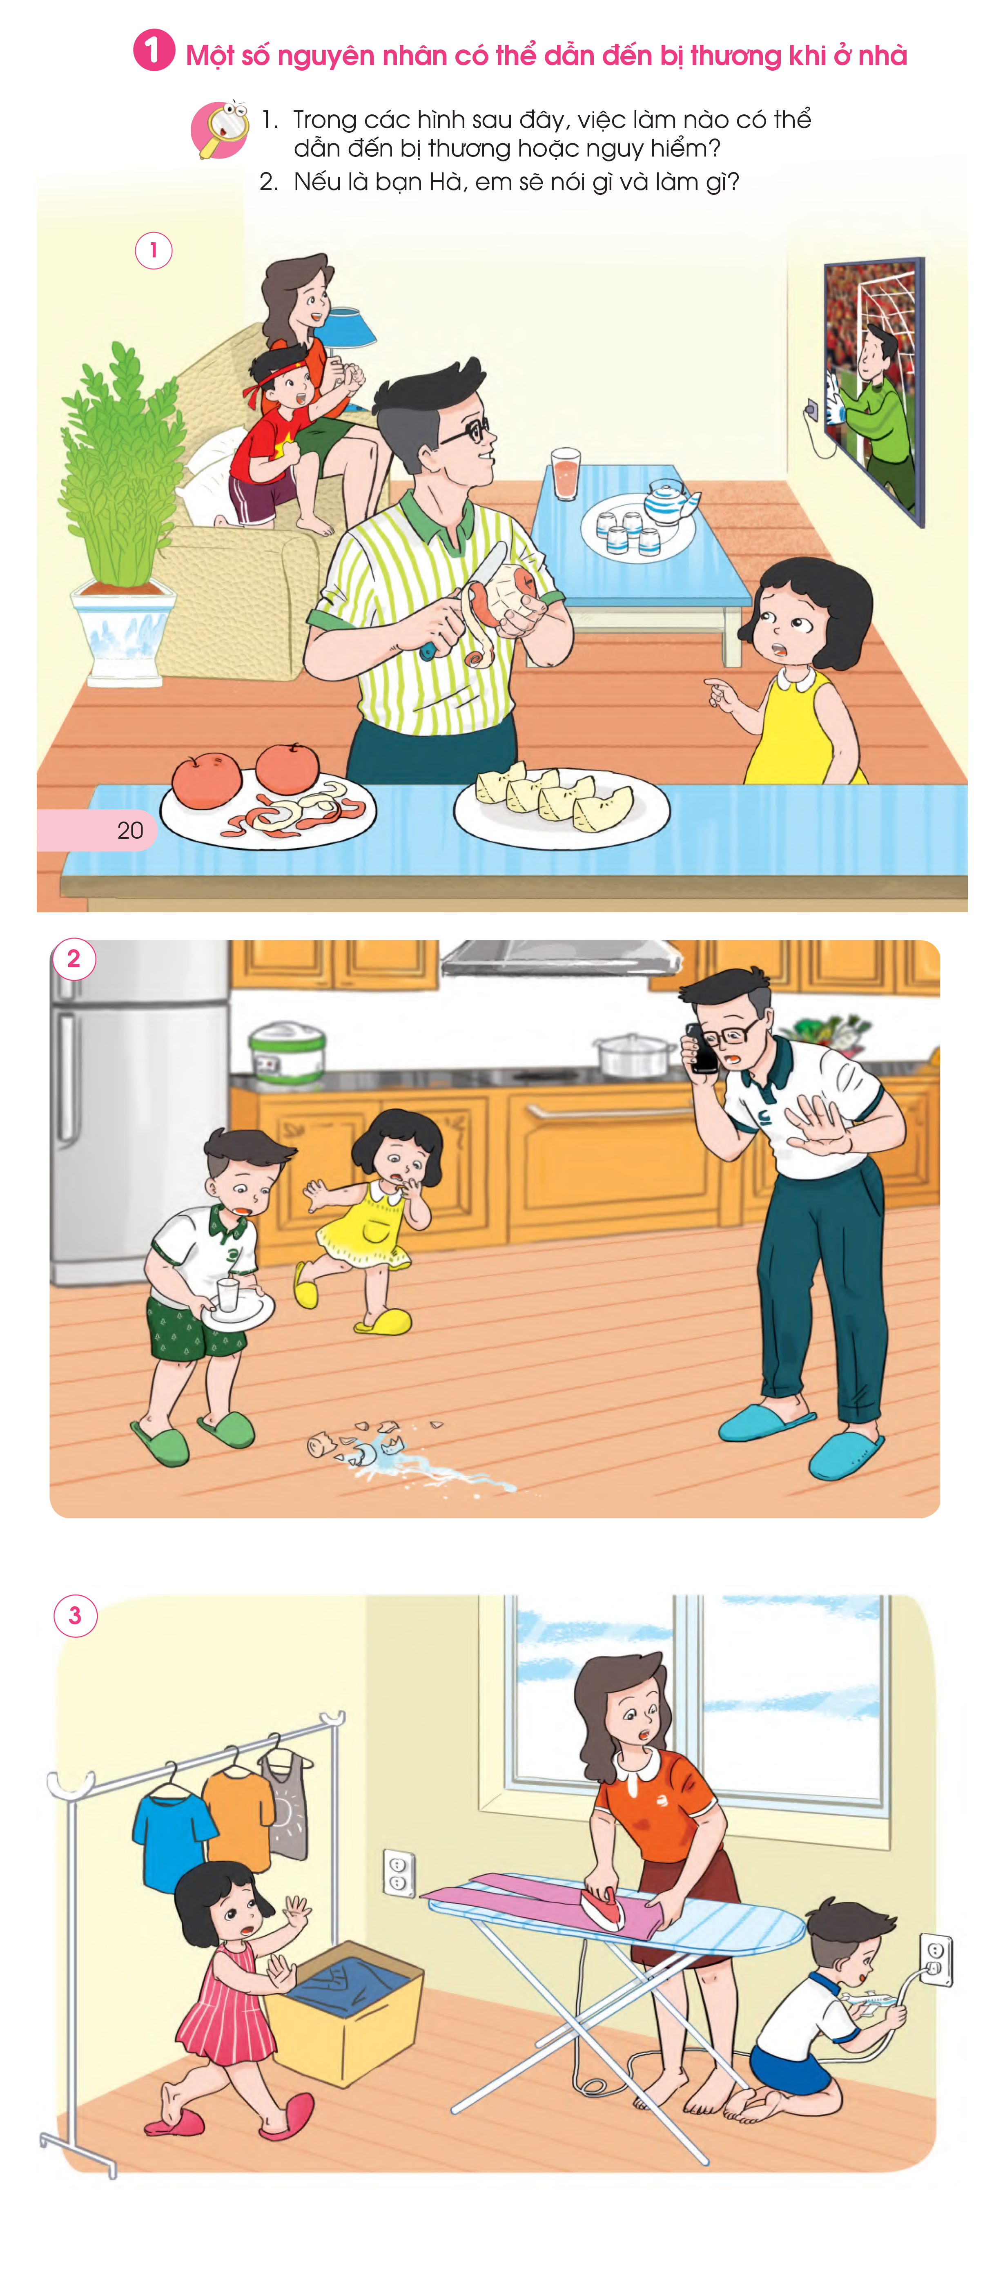

Slide 5
Quan sát các hình ở trang 22 (SGK)
để trả lời các câu hỏi:
Làm việc theo nhóm 4
1. Những nguy hiểm gì có thể xảy ra với em của bạn An trong mỗi hình dưới đây?
2. Nếu là bạn An, em sẽ nói và làm gì với em của mình?

Slide 6
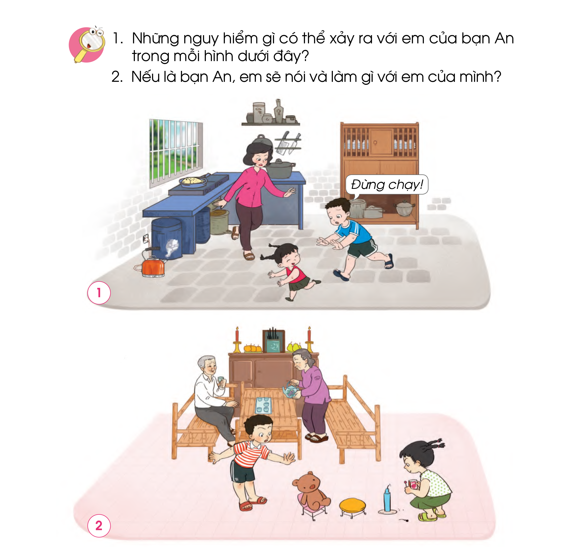

Slide 7

Một số nguyên nhân dẫn đến bị thương, nguy hiểm:
Bị đứt tay do sử dụng dao không cẩn thận;
Đứt tay, chân do mảnh cốc vỡ không được thu dọn đúng cách;
Bị bỏng do bàn là nóng;
Bị điện giật do chơi gần ổ điện và cầm dây điện hoặc do không đi dép khi sử dụng đồ điện trong nhà;
Bị bỏng do nước sôi hoặc do chơi diêm,...

Slide 8
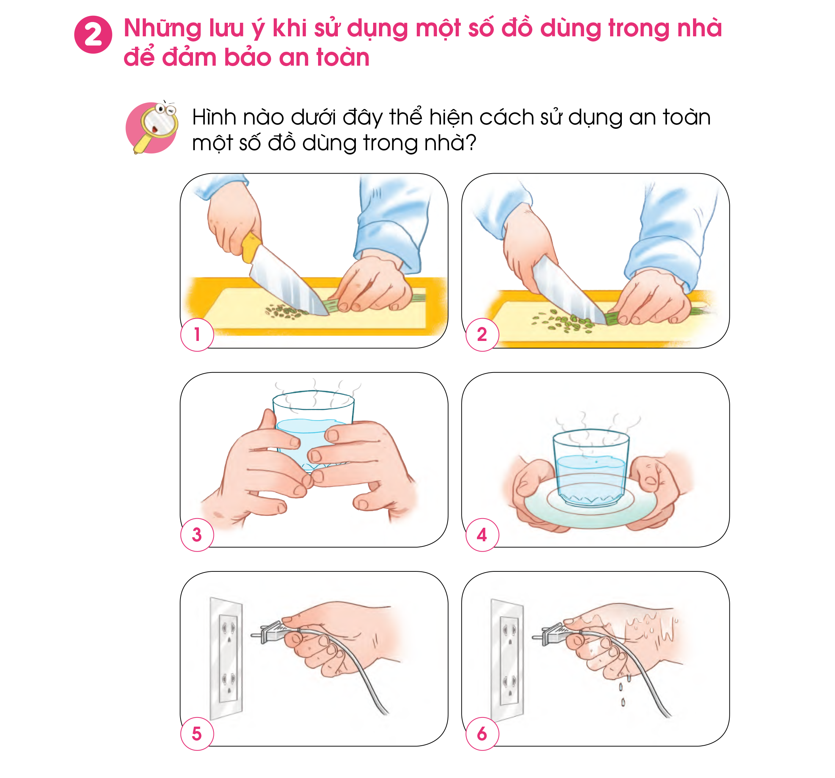

Slide 9

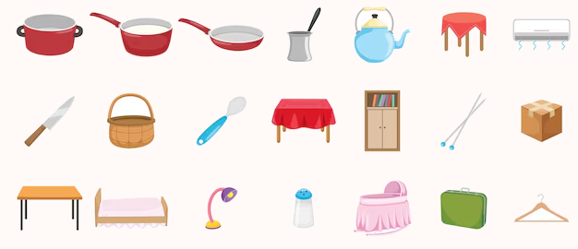
Thảo luận nhóm về những lưu ý khi sử dụng một số đồ dùng trong nhà để đảm bảo an toàn

Slide 10



Cẩn thận khi sử dụng đồ dùng sắc nhọn như dao, kéo, com-pa,...;
Khi tay ướt không được cắm điện,..

Slide 11
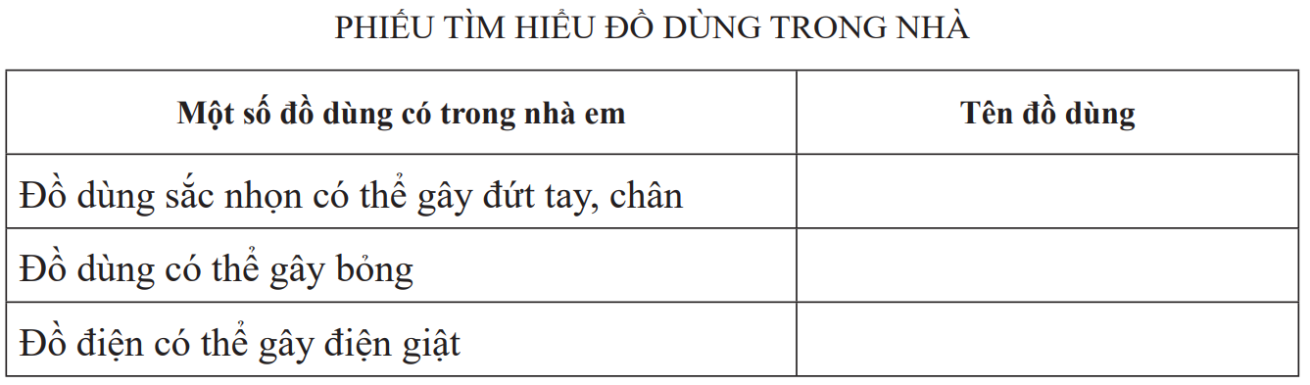
HĐ 5. Tìm các đồ dùng trong gia đình có thể dẫn đến bị thương,
nguy hiểm (đứt tay, chân; bỏng; điện giật)
Quan sát trong nhà mình và hoàn thành phiếu (có thể với sự giúp đỡ của người thân).
Báo cáo kết quả tìm tòi của mình trong nhóm vào buổi học sau

Slide 12




Slide 13


HƯỚNG DẪN VỀ NHÀ
Ôn tập lại nội dung chính của bài học ngày hôm nay
Chuẩn bị nội dung Ôn tập và đánh giá chủ đề 1.

